Slide 1
2o διαδικτυακό μάθημα
1^{ο} μάθημα: χρονικές, αναφορικές και παραβολικές προτάσεις / ιστορικό απαρέμφατο
2^{ο} μάθημα: πλάγιος λόγος / γερουνδιακή έλξη
ΥΛΗ ΜΑΘΗΜΑΤΟΣ

Slide 2
Per idem tempus Uticae forte G. Mario per hostias dis supplicanti magna atque mirabilia portendi haruspex dixerat: proinde quae animo agitabat, fretus dis ageret, fortunam quam saepissume experiretur; cuncta prospere eventura. at illum iam antea consulatus ingens cupido exagitabat, ad quem capiundum praeter vetustatem familiae alia omnia abunde erant: industria, probitas, militiae magna scientia, animus belli ingens domi modicus, lubidinis et divitiarum victor, tantum modo gloriae avidus. Sed is natus et omnem pueritiam Arpini altus, ubi primum aetas militiae patiens fuit, stipendiis, non Graeca facundia neque urbanis munditiis sese exercuit: ita inter artis bonas integrum ingenium brevi adolevit. ergo, ubi primum tribunatum militarem a populo petit, plerisque faciem eius ignorantibus facile declaratur. deinde ab eo magistratu alium, post alium sibi peperit, semperque inpotestatibus eo modo agitabat, ut ampliore quam gerebat dignus haberetur. tamen is ad id locorum talis vir—nam postea ambitione praeceps datus est—consulatum adpetere non audebat. etiam tum alios magistratus plebs, consulatum nobilitas inter se per manus tradebat. Novos nemo tam clarus neque tam egregiis factis erat, quin indignus illo honore et is quasi pollutus haberetur.
Σαλλούστιος, Bellum Iugurthinum 63-64
Το κείμενο, η μετάφρασή του και πολλές από τις επιμέρους παρατηρήσεις έχουν αντληθεί από το διαδικτυακό εγχειρίδιο Lingua Latina των Β. Φυντίκογλου - Χ. Τσίτσιου-Χελιδόνη (https://repository.kallipos.gr/handle/11419/2409)

Slide 3
Per idem tempus Uticae forte G. Mario per hostias dis supplicanti magna atque mirabilia portendi haruspex dixerat: proinde quae animo agitabat, fretus dis ageret, fortunam quam saepissume experiretur; cuncta prospere eventura.
Την ίδια περίοδο στην Υτίκη, όταν ο Γάιος Μάριος έκανε ικεσία στους θεούς με σφάγια, έτυχε να του πει ο οιωνοσκόπος ότι τα σημάδια του προφήτευαν σπουδαίο και αξιοθαύμαστο μέλλον: γι’ αυτό να κάνει ό,τι σχεδίαζε με το μυαλό του έχοντας εμπιστοσύνη στους θεούς, να δοκιμάζει την τύχη του όσο το δυνατό συχνότερα. Όλα θα του έρθουν ευνοϊκά.

Slide 5
… portendi haruspex dixerat: proinde quae animo agitabat, fretus dis ageret, fortunam quam saepissume experiretur; cuncta prospere eventura.
Συνεχής πλάγιος λόγος: το dixerat θα πρέπει να εννοηθεί τόσο με την έννοια του ‘διαβεβαίωσε / είπε’ (+ απαρέμφατο = πρόταση κρίσης στον ευθύ λόγο) όσο και με την έννοια του ‘προέτρεψε / συμβούλεψε’, ως ένα λεκτικό ρήμα δηλαδή, με σημασία προτροπής ή νουθεσίας, κατάλληλο για την εξάρτηση των υποκτακτικών.
Ageret / experiretur: υποτακτική παρατατικού

Slide 6
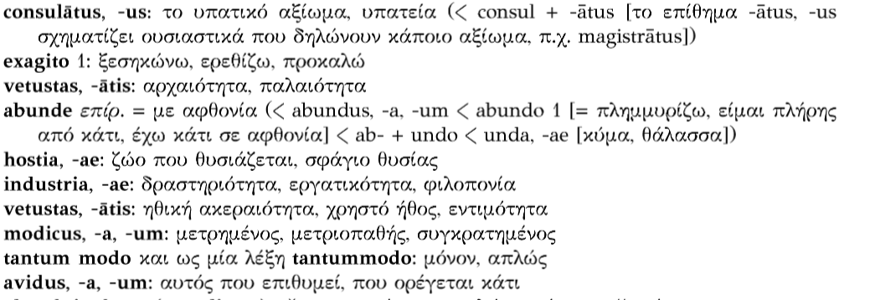
at illum iam antea consulatus ingens cupido exagitabat, ad quem capiundum praeter vetustatem familiae alia omnia abunde erant: industria, probitas, militiae magna scientia, animus belli ingens domi modicus, lubidinis et divitiarum victor, tantum modo gloriae avidus.
Εκείνον βέβαια ήδη από καιρό τον ξεσήκωνε μεγάλος πόθος για το υπατικό αξίωμα, που για να το κερδίσει μόνο το αρχαίο οικογενειακό δέντρο του έλειπε. Όλα τα άλλα τα διέθετε άφθονα: φιλοπονία, χρηστό ήθος, μεγάλη γνώση της στρατιωτικής τέχνης, φρόνημα υψηλό στον πόλεμο, μετρημένο στην ειρήνη, που υπερνικούσε της ηδονές και τα πλούτη, άπληστο μόνο για δόξα.

Slide 7
Vulnera medico sananda sunt
Populus Romanus Scipioni bellum gerendum dedit.
Pompeius annuum spatium ad comparandas copias habuit, quod vacuum a bello fuerat.

Slide 8
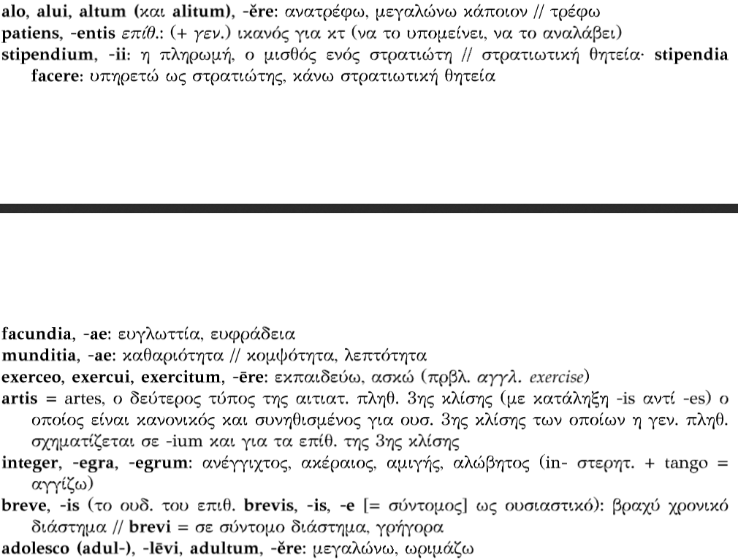
Sed is natus et omnem pueritiam Arpini altus, ubi primum aetas militiae patiens fuit, stipendiis, non Graeca facundia neque urbanis munditiis sese exercuit: ita inter artis bonas integrum ingenium brevi adolevit. ergo, ubi primum tribunatum militarem a populo petit, plerisque faciem eius ignorantibus facile declaratur.
Γεννημένος όμως και μεγαλωμένος όλα τα παιδικά του χρόνια στο Αρπίνο, όταν πρωτοέφτασε στην ηλικία που ήταν κατάλληλη για στρατιωτική θητεία, άσκησε τον εαυτό του υπηρετώντας ως στρατιώτης, όχι με την ευγλωττία των Ελλήνων ούτε με την αβρότητα των αστών: έτσι μέσα σε ενάρετες ασχολίες το γεμάτο ακεραιότητα πνεύμα του ωρίμασε γρήγορα. Όταν λοιπόν ζήτησε πρώτη φορά από τον λαό το αξίωμα του χιλίαρχου, εκλέγεται εύκολα, κι ας αγνοούσαν το πρόσωπό του.

Slide 9
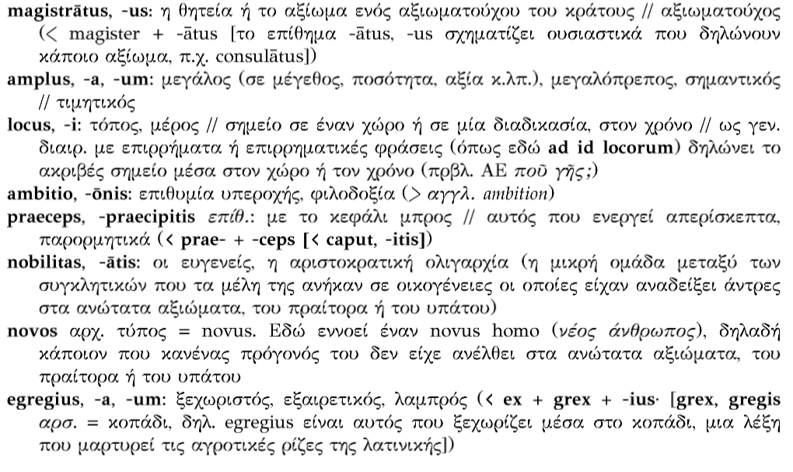
deinde ab eo magistratu alium, post alium sibi peperit, semperque in potestatibus eo modo agitabat, ut ampliore quam gerebat dignus haberetur. Tamen is ad id locorum talis vir—nam postea ambitione praeceps datus est—consulatum adpetere non audebat. etiam tum alios magistratus plebs, consulatum nobilitas inter se per manus tradebat. Novos nemo tam clarus neque tam egregiis factis erat, quin indignus illo honore et is quasi pollutus haberetur.
Στη συνέχεια, έπειτα από αυτό το αξίωμα κέρδισε κι άλλα, το ένα μετά το άλλο, και πάντοτε ασκούσε τα αξιώματά του με τέτοιον τρόπο, ώστε να τον θεωρούν άξιο μεγαλύτερου αξιώματος από αυτό που κατείχε. Ωστόσο, εκείνη ακριβώς την εποχή εκείνος, τέτοιας ποιότητας άντρας – γιατί αργότερα παρασύρθηκε ολοκληρωτικά από τη φιλοδοξία του – δεν τολμούσε να διεκδικήσει το υπατικό αξίωμα. Ακόμη και εκείνα τα χρόνια οι κοινωνικά κατώτεροι έπαιρναν άλλα αξιώματα, το υπατικό αξίωμα το αντάλλασσαν οι ευγενείς μεταξύ τους από χέρι σε χέρι. Κανένας ‘νέος άνθρωπος’ δεν ήταν τόσο ένδοξος και με τόσα ξεχωριστά κατορθώματα, που να μη θεωρούνταν ανάξιος, και μάλιστα σαν μίασμα, για εκείνο το αξίωμα.

